Slide 1

5 клас

Slide 2
Моя сім’я
Прочитайте та запам’ятайте слова:
mother - мама
father - тато
sister - сестра
brother - брат
parents - батьки
grandmother - бабуся
grandfather - дідусь
grandparents - бабуся і дідусь
aunt - тітка
uncle - дядько
daughter - дочка
nephew - племінник

Slide 3
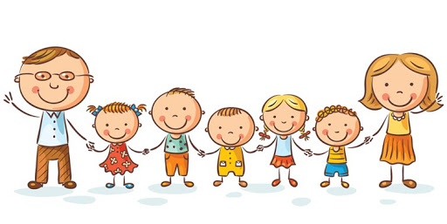
Перейдіть за даним посиланням та виконайте цікаве завдання: https://en.islcollective.com/video-lessons/my-family

Slide 4
Перейдіть за посиланням та виконайте завдання:
worksheets-family.pdf

